Slide 1
БУКВА Ё – самая молодая буква в русском алфавите
Презентация Смирнова Ильи 1 «А» класс ГБОУ СОШ № 49

Slide 2
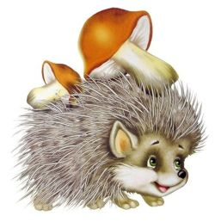
Ёжик, ёлка, ёрзать, что ж, Букву «Ё» ты узнаёшь?
Ёмкость, ёмкий, ёкать, ёрш, «Ё» в словах всегда найдёшь.
«Е» и «Ё» похожи даже, Но про «Ё» отдельно скажем. Как найти нам букву «Ё»? Есть две «точки» у неё!

Slide 3
Интересные факты о букве Ё
Буква Ё – самая молодая буква русского алфавита.
Буква Ё может находиться в начале, в середине и в конце слова.
Буква Ё в большинстве случаев стоит под ударением, но бывают и исключения
В словах русского языка может быть и несколько букв Ё .

Slide 4
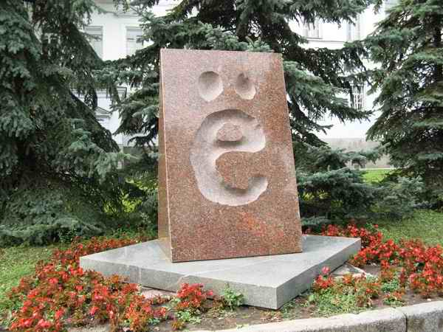
Буква Ё – самая молодая буква в русском алфавите. Ей всего 230 лет. Сейчас она стоит рядом с буквой Е, но еще 100 лет назад буква Ё находилась в самом конце алфавита. В России в городе Ульяновске есть особый памятник букве Ё.

Slide 5
Слова с буквой Ё
В начале слова: ЁЛКА, ЁРШ, ЁЖ, ЁРЗАТЬ
В середине слова: МЁД, ЛЁД, ПОДМЁЛ, ВЕРЁВКА
В конце слова: БЕЛЬЁ, МОЁ, ЖИТЬЁ,КОПЬЁ
Расскажи-ка, буква Ё, Как твоё житьё-бытьё? Буква Ё дает отчёт: - Ничего житьё течёт. Я – ударная всегда! - Ой-Ё-ёй, вот это – да!

Slide 6
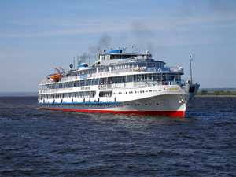
Слова с буквой Ё
Буква в словах русского языка в большинстве случаев
стоит под ударением, кроме:
Сложных слов: четырёхэтажный, трёхпалубный
Сложных слов с несколькими буквами ё:
Трёхколесный, четырёхзвездочный
Слов, заимствованных из других языков:
Сёрфингист
Ученые говорят, что в таких случаях буква ё имеет дополнительное ударение

Slide 7
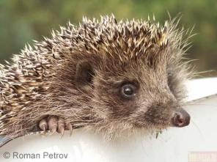
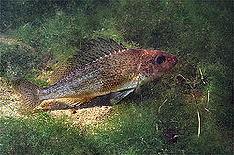
Загадки
Красавица какая - Стоит, светло сверкая, Как пышно убрана . . . Скажите, кто она?
Вот иголки и булавки Выползают из-под лавки, На меня они глядят, Молока они хотят.
Колюч, да не ёж.

